Slide 1

Sistema para controle de venda e estoque da Empresa MB Fashion Integrantes: Gabriel Galvão Lívia Gonçalves Wanessa de Sousa Diniz

Slide 2
Objetivo
OBJETIVO GERAL
Consiste em desenvolver um sistema para gerenciar estoque e venda da Loja MB Fashion.
OBJETIVO ESPECÍFICO
Estoque Cadastros
Entrada Vendas
Saída Alteração
Controle

Slide 3








Tecnologias Utilizadas

Slide 4
Diagrama Geral Caso de Uso

Slide 5
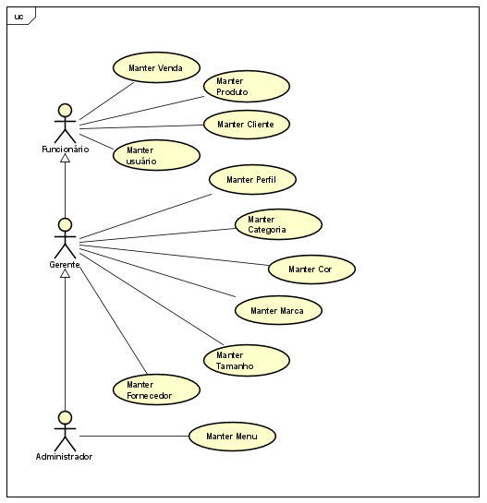

Slide 6
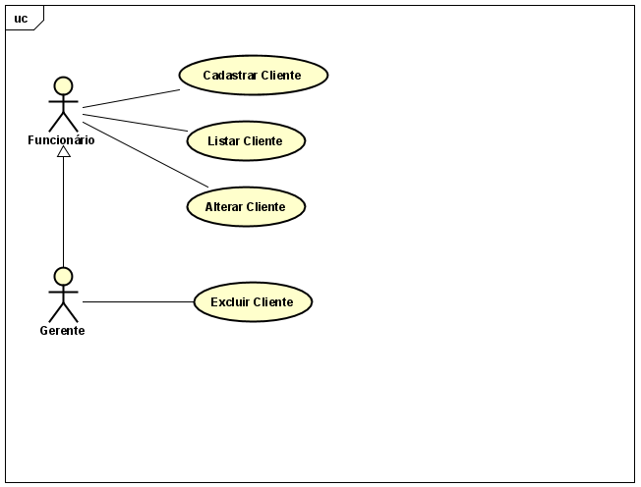
Diagrama Caso de Uso Específico Manter Cliente

Slide 7
Tabela Descritiva do Caso de Uso Cadastrar Produto

Slide 8
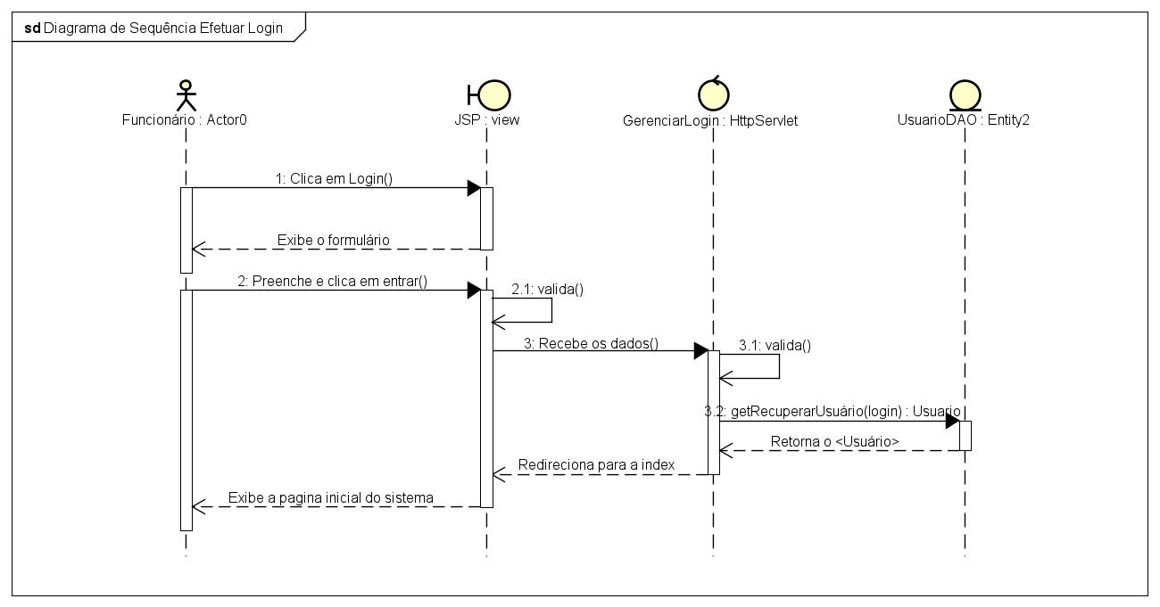
Diagrama de Sequência Efetuar Login

Slide 9
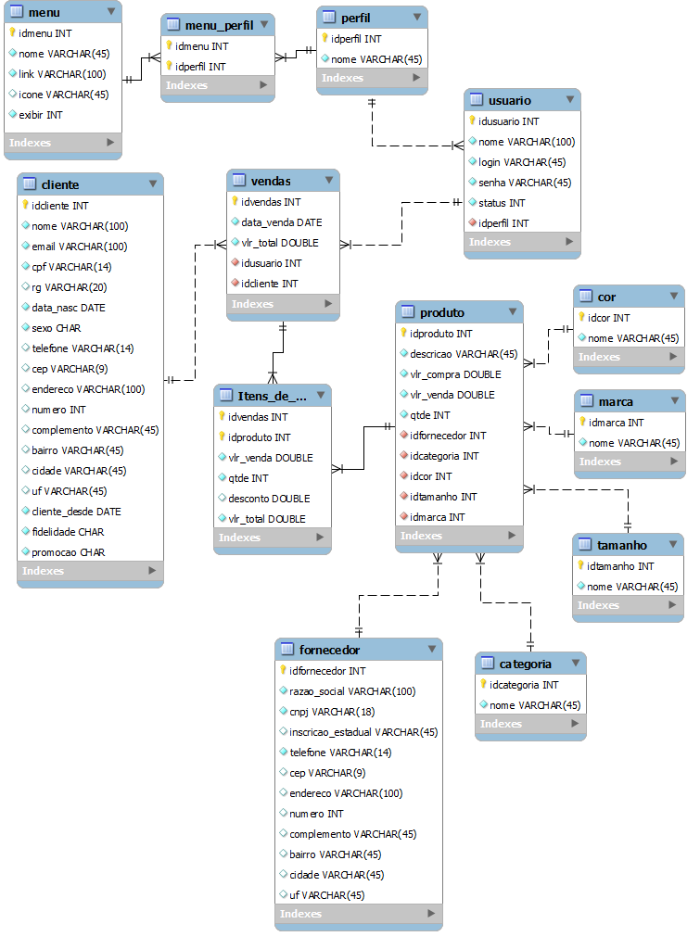
Modelo do Banco de Dados

Slide 10
Diagrama de Classe

Slide 11
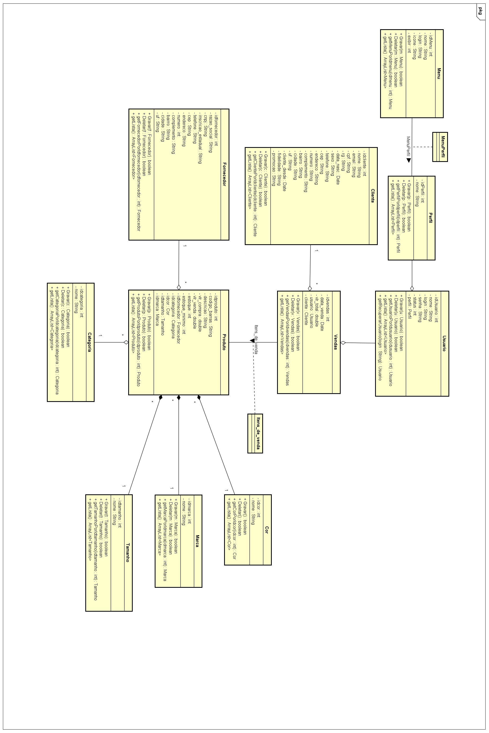
Diagrama de Classe

Slide 12
CONCLUSÃO

Slide 13
Agradecimentos

Slide 14
Thanks!
@username
user@mail.me

Slide 15
OBRIGADA!

